Slide 1
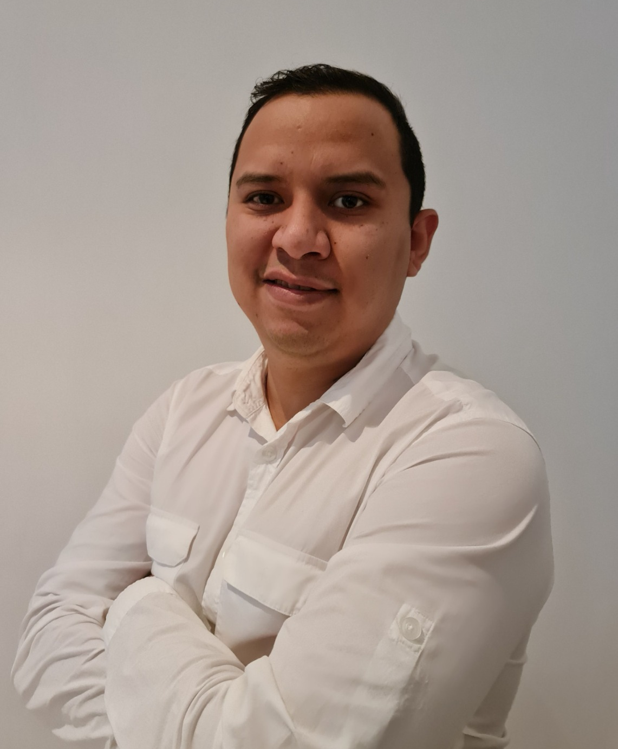
La Ingeniería de Confiabilidad como herramienta de Transformación Cultural
Fernando Olivares Osorio
Asset Reliability Manager | Nemak MX

Slide 2
Gerente de Confiabilidad de Activos
en Nemak Mexico
Liderar el diseño, co-creación y actualización continua del Sistema Corporativo de Gestión de Ingenieria de Confiabilidad.
Responsable de la implementación y adopción del sistema en las unidades de negocio de México (10 unidades de negocio de fundición y transformación de aluminio en autopartes para la industria automotriz, +2,000 activos, ±1,400 sindicalizados y ±300 empleados de mantenimiento).
Notes:
Esto a través de la aplicación de la cultura de confiabilidad de activos, como herramienta de gestión del cambio en la Organización de Mantenimiento, brindando capacitación y acompañamiento en el uso de herramientas avanzadas y técnicas de ingeniería comprobadas, para maximizar la confiabilidad y mantenibilidad de los activos, con el fin de lograr seguridad, medio ambiente, calidad, productividad, objetivos de desempeño financiero y requisitos para respaldar el Plan Estratégico de Negocios.

Slide 3
Transformación Cultural y mi Rol
Guiar a los integrantes de las diferentes Unidades de Negocio de la organización durante la Transformación Cultural, en el uso y adopción de herramientas de Ingeniería de Confiabilidad.

Slide 4
Transformación Cultural
….
Planta Confiable

Slide 5
Transformación Cultural
“No todo cambio representa una transformación, pero una transformación siempre implicará un cambio”
Cambio
Transformación

Slide 6
Transformación Organizacional
Como creemos que es…
Actual
Transición
Futuro
La organización moviéndose a un estado futuro

Slide 7
Transformación Organizacional
Como en realidad es…
A
A
A
A
A
T
T
T
T
T
F
F
F
F
F
A
A
A
A
A
T
T
T
T
T
F
F
F
F
F
A
A
A
A
A
T
T
T
T
T
F
F
F
F
F
A
A
A
A
A
T
T
T
T
T
F
F
F
F
F
A
A
A
A
A
T
T
T
T
T
F
F
F
F
F
El cambio organizacional requiere cambios individuales

Slide 8
¿Por qué la Gestión del Cambio es Importante?
Actual
Transición
Futuro
Tranformación con Gestión del Cambio
A
A
A
A
A
T
T
T
T
F
F
Tranformación sin Gestión del Cambio
A
A
A
A
A
T
T
T
T
F
F
F
A
A
A
A
A
T
T
T
F
F
F
A
A
A
A
A
T
T
T
T
T
F
F
A
A
A
A
A
T
T
T
T
F
F
F

Slide 9
La Curva de Adopción
34%
Mayoría Temprana
(Pragmáticos)
34%
Mayoría Rezagados
(Conservadores)
13.5%
Visionarios
(Early Adopters)
16%
Tradicionales
(Escépticos)
2.5%
Innovadores
Se informan solos
Automotivados
Líderes naturales del cambio
Requieren ver los beneficios
Requieren acompañamiento
Reforzando la comunicación en ellos, cambiarán

Slide 10
Identifiquen a los “Early Adopters” e invítenlos a ser Agentes de Cambio

Slide 11
TRANSFORMACIÓN CULTURAL PARA LA SUPERVIVENCIA

Slide 12
Adaptándose al Cambio
Charles Darwin dijo:
"No es el más fuerte de las especies el que sobrevive, tampoco es el más inteligente. En la realidad, el que sobrevevive, es aquel que mejor se adapta al cambio”

Slide 13
Entendiendo la Gestión del Cambio
Estado Actual
Estado de Transición
Estado Futuro
Razón para Cambiar
Secuencial
Estado Actual
Iteractivo

Slide 14
Entendiendo la Gestión del Cambio
Diseño
Desarrollo
Entregables
Lado Técnico
Estado Actual
Estado de Transición
Estado Futuro
Razón para Cambiar
Secuencial
Éxito
Estado Actual
Iteractivo
Enganche
Adopción
Uso
Lado Humano

Slide 15
Gestión del Cambio y Éxito de la Transformación
Estado Actual
Estado de Transición
Estado Futuro
=
Éxito
Tranformación con Gestión del Cambio
Estado Actual
Estado de Transición
Estado Futuro
<
Éxito
Tranformación sin Gestión del Cambio

Slide 16
Experiencias Utilizando como Herramienta de Tranformación, a la Ingenieria de Confiabilidad

Slide 17
Paso 2
Crear un Marco de Referencia
Paso 4
Implementación
Paso 0
Entender Situación Actual
Paso 3
Co-Creación de Procesos de Trabajo Estándar
Paso 1
Crear Estructura Org

Slide 18
Paso 2 Crear un Marco de Referencia

Slide 19
Marco de Referencia
HSE
ALINEACIÓN, NEGOCIO Y GESTIÓN
GENTE, ORGANIZACIÓN Y LIDERAZGO
ASSET RELIABILITY
INGENIERÍA DE CONFIABILIDAD
INGENIERÍA DE MANTENIMIENTO
ANÁLISIS, PLANIFICACIÓN Y PROGRAMACIÓN DEL TRABAJO
IDENTIFICACIÓN, EJECUCIÓN Y TERMINACIÓN DEL TRABAJO
GESTIÓN DE MRO
GESTIÓN DEL CONOCIMIENTO
MEJORA CONTINUA
HSE | ALIGNMENT, BUSINESS AND MANAGEMENT | PEOPLE, ORGANIZATION AND LEADERSHIP | ASSET RELIABILITY | MAINTENANCE ENGINEERING | PLANNING & SCHEDULING | WORK MANAGEMENT | PROCURAMENT MRO MANAGEMENT
Programa Cultura HSE como de valor | Misión y visión | Proceso de incorporación a mantenimiento | Árbol de activos (jerarquía / taxonomía) | Identificación de activos | Gestión del mantenimiento planificado de los activos | Activos registrados en SAP PM | Ubicación estratégica de los cribs | Historial de los activos | Programa de Mejora Continua
TDCP | Estrategia de mantenimiento | Estructura de la organización | Clasificación ABC (análisis de criticidad) | Evaluación de la salud de los activos | Revisión de solicitudes | Cobertura de Trabajos con Avisos y Ordenes | Gestión de garantías | Gestión de contactos clave | Formación en CI
Sistema de Permiso de trabajo | Expectativas de los clientes internos | Definición de Roles y responsabilidades | Programa de colección de datos de falla | Mantenibilidad de Activos | Reunión de Prioridades | Identificación del trabajo | Gestión de reparables | Documentación centralizada de activos | Fábrica Visual, orden y limpieza en las áreas de mantenimiento
Guardas en activos | KPIs / Métricos | Gestión del entrenamiento | Análisis desglose de pérdidas | Programa monitoreo de condición / CBM | Proceso de planificación del trabajo | Gestión del trabajo Reactivo | Kits de mantenimiento | Gestión de cambio técnico | Optimización del PM de SAP
Gestión del compromiso del empleado sobre seguridad | Revisión de indicadores con el staff | Revisión del desempeño del empleado | Programa de eliminación de anormalidades | Programa de Gestión de Lubricación | Proceso de programación del trabajo | Seguimiento de Órdenes de Trabajo | Análisis de repuestos y repuestos críticos / Programa Min-Max | Gestión de proyectos de los PLCs | Herramienta para el registro de acciones
Análisis de Peligros | Revisión de indicadores con los clientes internos | Gestión del desarrollo del empleado | Programa de Análisis Causa Raíz | Programa de Gestión del Mantenimiento de Precisión | Gestión de actividades atrasadas, futuras y en progreso | Gestión de la ejecución de los trabajos | Programa de mantenimiento estático | Despliegue de información | Gestión de ciclos diario y semanal
Prácticas Esenciales de Seguridad | Revisión del rendimiento de equipos críticos | Gestión del Compromiso | Mejora / optimización de los planes de mantenimiento | Gestión de procesos y procedimientos de trabajo | Análisis del trabajo realizado y mejora | Gestión de contratistas |  |  | Programa Mantenimiento 4.0
Tablero de control de seguridad | Participación en reuniones diarias con otras áreas | Utilización de los recursos | Gestión del coste de los activos | Programa confiabilidad impulsada por operaciones | KPIs / Métricas de planificación y programación | Historial del trabajo
 | Participación en proyectos de inversión |  | Programa de diseño basado en confiabilidad |  | Gestión de paros mayores

Slide 20
Busquen acompañamiento externo, ideal que entienda su entorno

Slide 21
Confiabilidad como Cultura
Herramientas
Procesos
Habilidades
Cultura
De arriba hacia abajo
De abajo para arriba

Slide 22
Repartan su esfuerzo en cada capa de la implementación por separado

Slide 23
Paso 3 Co-Creación de Procesos de Trabajo Estándar

Slide 24
Procesos de Trabajo Estándar
Políticas y estrategias
Gestión de activos
Ciclo de vida
Ingeniería de activos
Función
Ingeniería de Confiabilidad
Mejora en:
Ingeniería de Mantenimiento
Activos
Intervención
Ejecución de
Mantenimiento
Alcance y tiempo
z
Mantenimiento
+ Operaciones
Seguridad
+ Finanzas
+ Ingeniería

Slide 25
Construyan relaciones funcionales entre áreas para el fin común (buscar aliados)

Slide 26
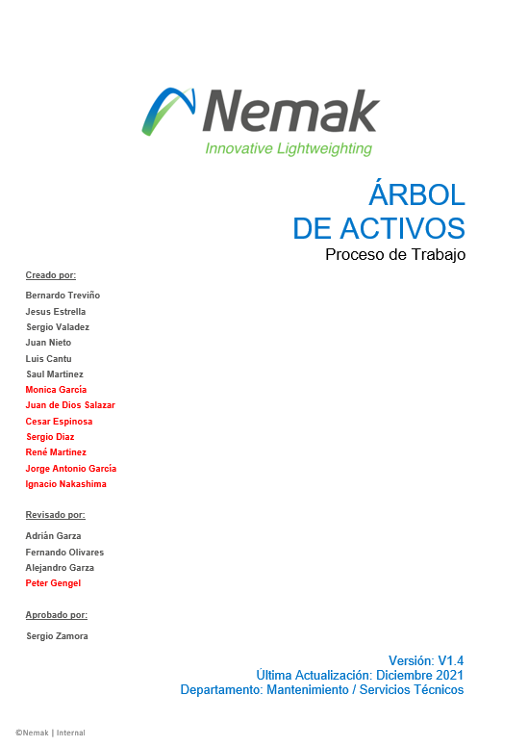
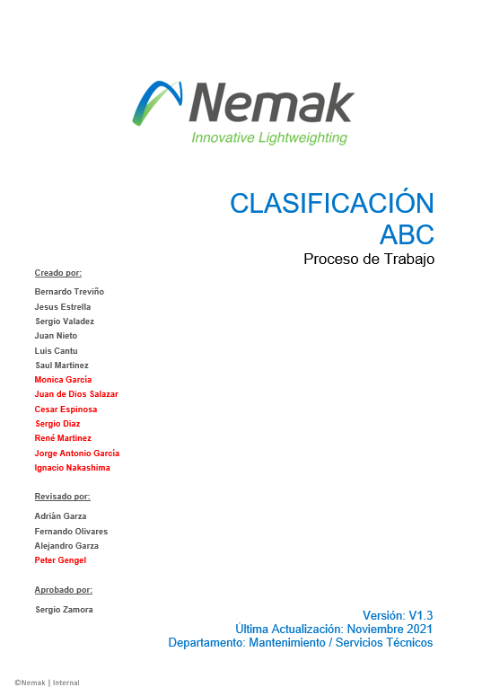
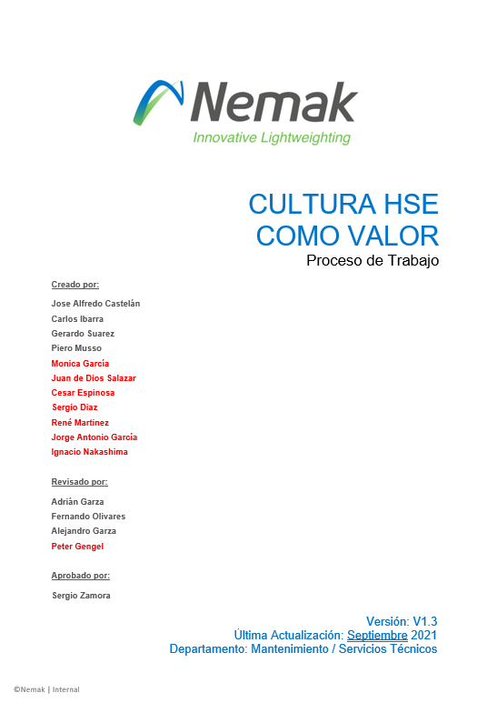
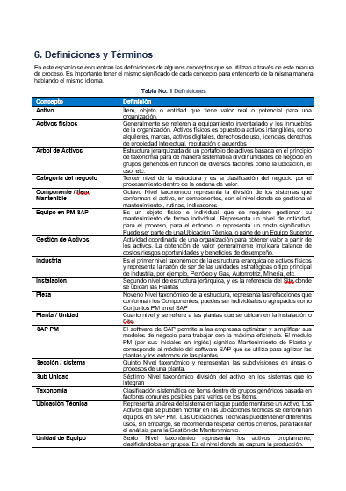
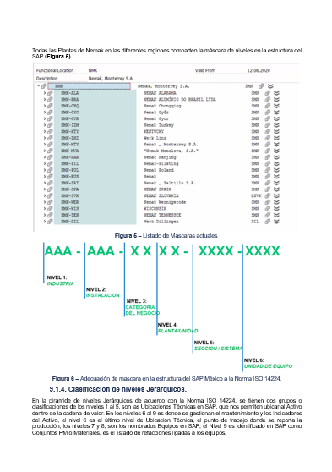
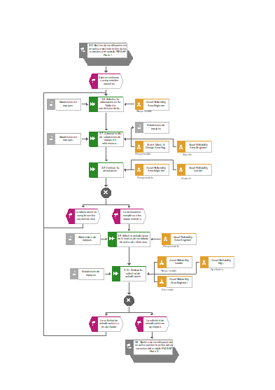
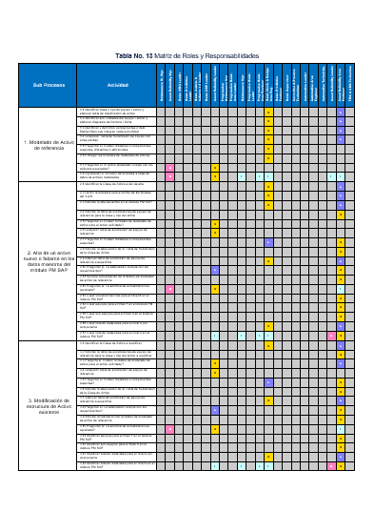
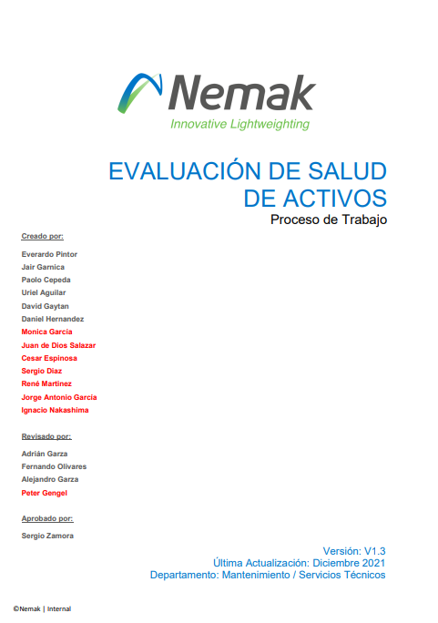
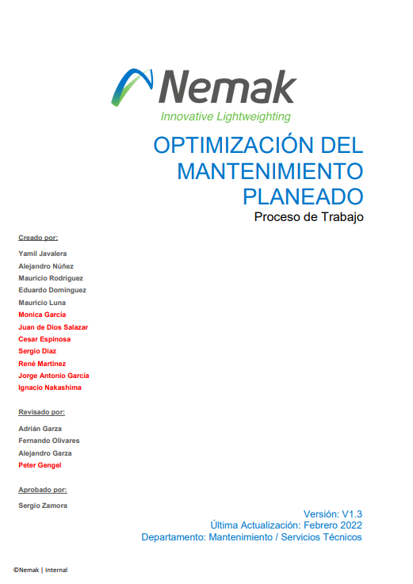
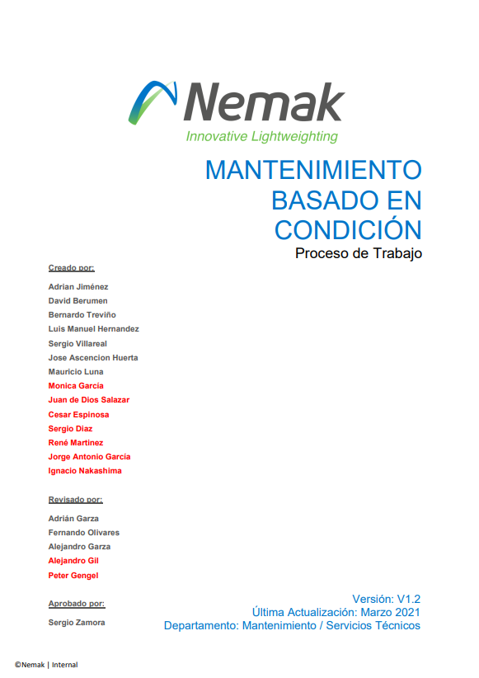
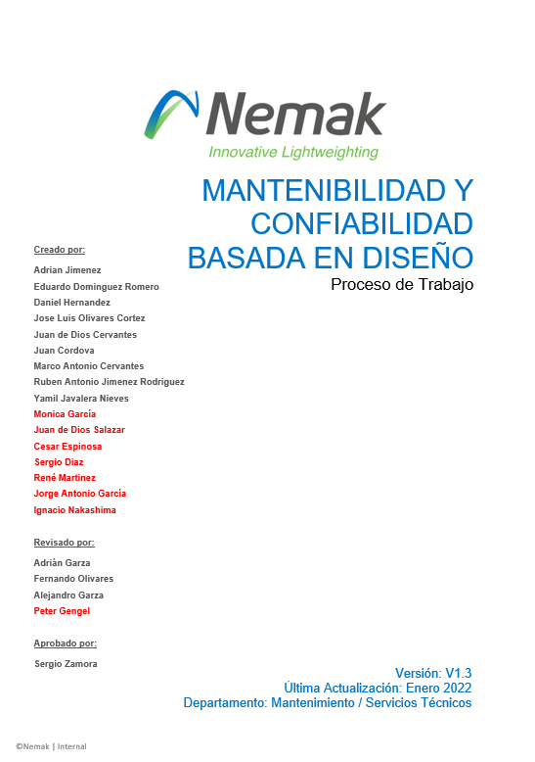
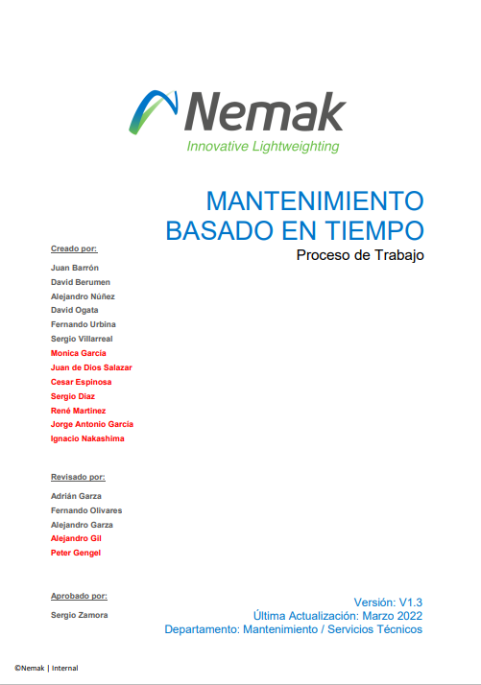
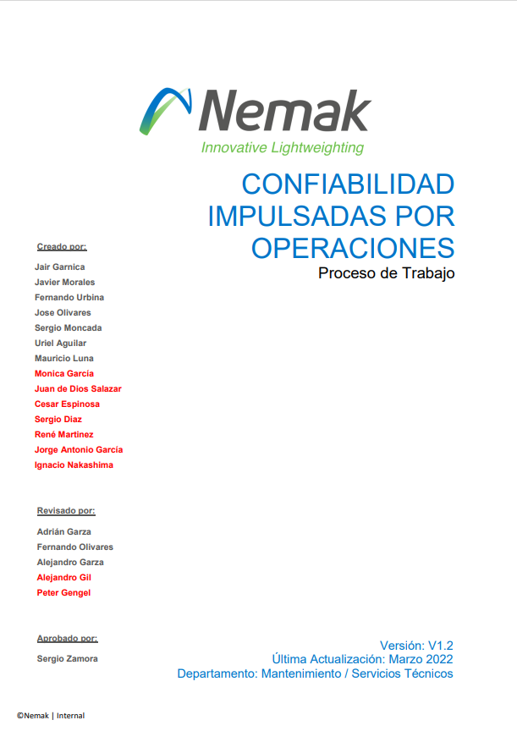
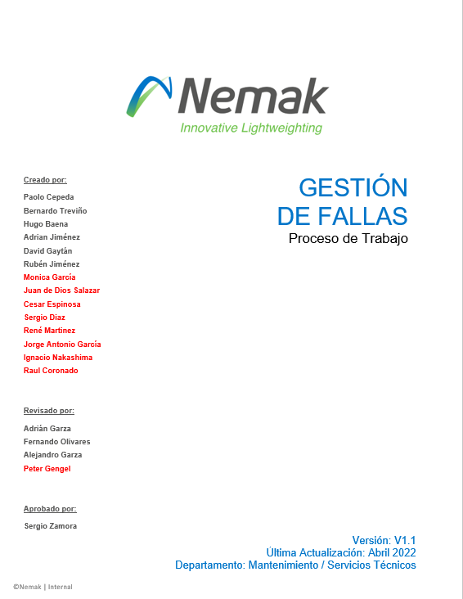
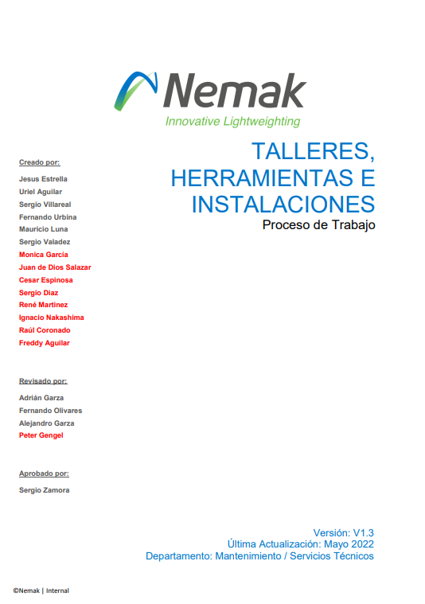
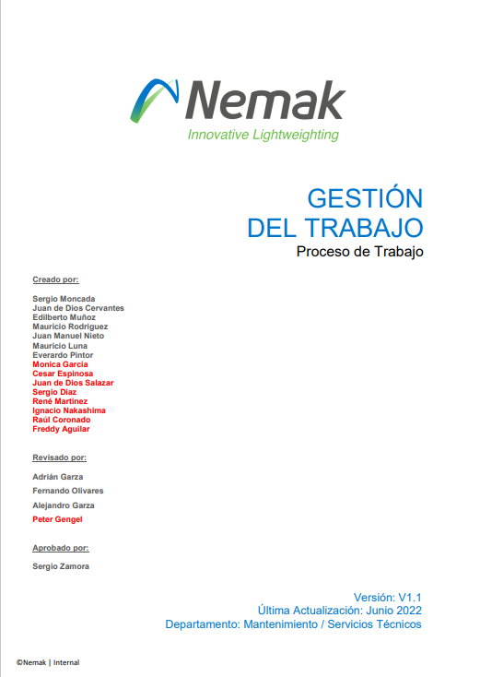
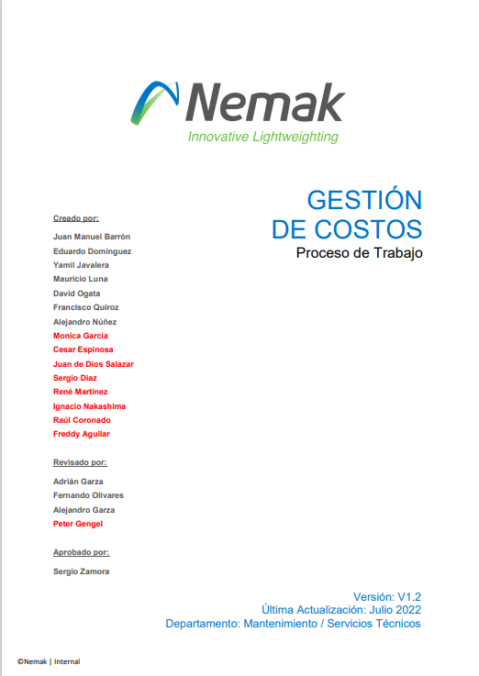
Procesos de Trabajo Estándar
+ 40
Empleados
Fase 1
Equipos
+8 Multidisciplinarios
Fase 2
Modelado de Proceso
Flujos de proceso, Matriz de R&R
Estándares Internacionales
Fase 3
ISO 5500X, ISO14224, ICML 55, SAE JA1011

Slide 27
Co-creación de los procesos de trabajo (involucren un % de resistentes)

Slide 28
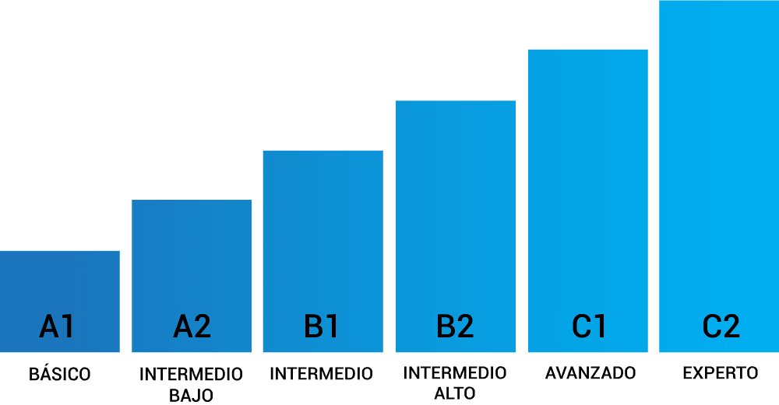
Niveles Intermedios
Simplicidad Inicial

Slide 29
¡NO a la complejidad, POR FAVOR!

Slide 30
Paso 4 Implementación

Slide 31
Plan de Implementación
15% Madurez
23% Madurez
32% Madurez
Objetivo 2022: 50%
Objetivo >2023: 85%
2019
2020
2021
2022
>2023-2025
Mantenimiento
ACTIVOS
Herramental
20 SWP*
DISEÑO
20 SWP*
6 Activos
~ 15% activos en BU MX
Empleados ~14% / Sindicalizado ~03%
PILOTO
70 herramental
88 Activos
TBD
IMPLEMENTACION
*SWP – Proceso de Trabajo Estándar (Standard Work Process)
Empleados ~80% / Sindicalizado ~12%

Slide 32
Inicialmente dar peso e importancia al logro del objetivo y paulatinamente darle peso al cómo llegamos al mismo

Slide 33
Lenguaje Organizacional
Lenguaje Financiero
Objetivos
Tendencia
Lenguaje Técnico

Slide 34
Pongan en práctica el pensamiento lateral (Desempéñense como traductores financieros)

Slide 35
La Curva de Adopción
34%
Mayoría Temprana
(Pragmáticos)
34%
Mayoría Rezagados
(Conservadores)
13.5%
Visionarios
(Early Adopters)
16%
Tradicionales
(Escépticos)
2.5%
Innovadores
Se informan solos
Automotivados
Líderes naturales del cambio
Requieren ver los beneficios
Requieren acompañamiento
Reforzando la comunicación en ellos, cambiarán

Slide 36
Muevan a sus organizaciones a cambiar sus mecanismos de reconocimiento

Slide 37
¿Enfoque Único?
Para la tranformación cultural, puede que un solo enfoque no sea el más adecuado para todos.
Probablemente, no todos cambiamos de la misma manera.

Slide 38
Factores de Éxito
Lenguaje: Siempre sométanlo a la democracia, no impongan, y direcciónenlo
01
Identidad: Adapten sus procesos al contexto de la organización
02
Factores de Éxito
Capacidad: Sean retadores pero realistas con sus planes
03
Simplicidad: La complejidad debe evitarse, no admirarse
04
Flexibilidad: Consideren siempre aceptar pasos intermedios
05

Slide 39
Consejos
Identifiquen a los “Early Adopters” e invítenlos a ser Agentes de Cambio
Busquen acompañamiento externo, ideal que entienda su entorno
Repartan su esfuerzo en cada capa de la implementación por separado
Construyan relaciones funcionales entre áreas para el fin común (buscar aliados)
Co-creación de los procesos de trabajo (involucren un % de resistentes)
¡NO a la complejidad, por favor!
Inicialmente dar peso e importancia al logro del objetivo y paulatinamente darle peso al como llegamos al mismo
Pongan en práctica el pensamiento lateral
Cambien sus mecanismos de reconocimiento
Considere, es poco probable que todos cambiemos igual

Slide 40
Fernando Olivares Osorio
fernando.olivares@nemak.com
ing.fernando.olivares@gmail.com

